Slide 1
«Комфортное долголетие» для сельских жителей
ГБУЗ «Пензенский областной центр
общественного здоровья и медицинской профилактики»
главный врач И.В. Пузракова

Slide 2
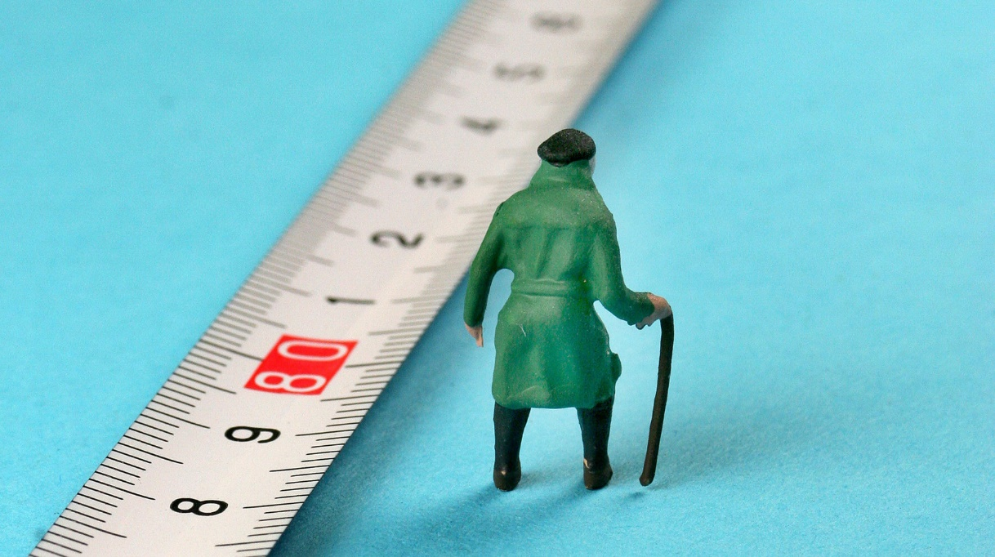
Актуальность темы
Возможность укрепления здоровья пожилого населения стала одной из основных тем обсуждения в связи с увеличением продолжительности жизни в большинстве стран мира.
Доля жителей старше трудоспособного возраста в Пензенской области составляет 28,5%, в селе – 31%.

Slide 3
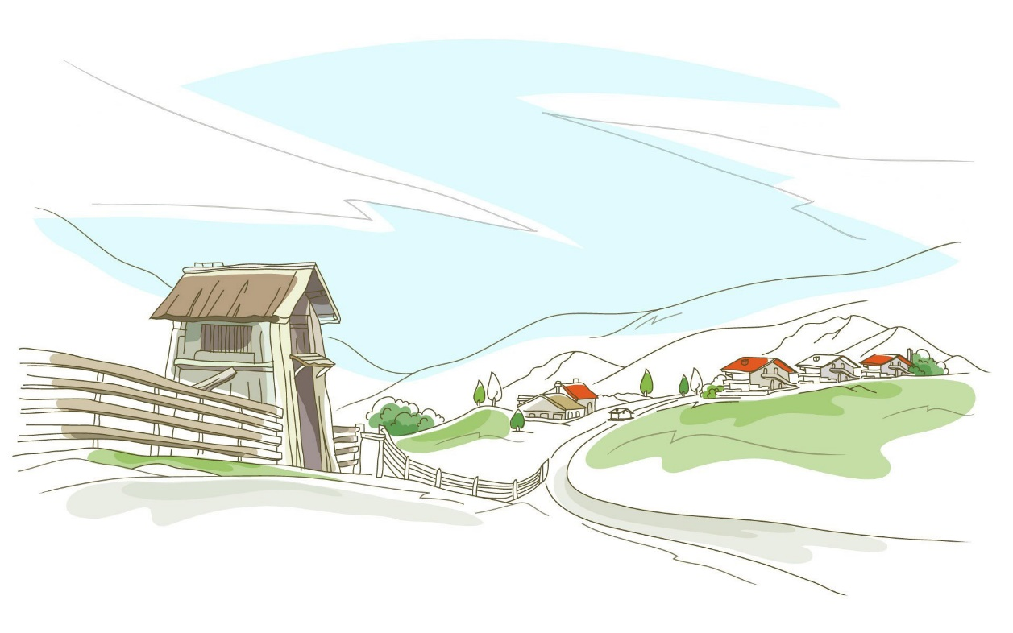
Проблемы сельских жителей
- малая мобильность лиц пенсионного возраста
- низкая доступность медико-социальных услуг
- низкая транспортная доступность
- кадровый дефицит мед. и соц. работников

Slide 4
Старение человека
Необратимые изменения скелетной и дыхательной мускулатуры, органов зрения и слуха, сердечно-сосудистой и пищеварительной систем.
В группе 75 лет и старше частота сочетанной патологии встречается более, чем у 80% людей, что увеличивает риск смерти более, чем в 5 раз.

Slide 5
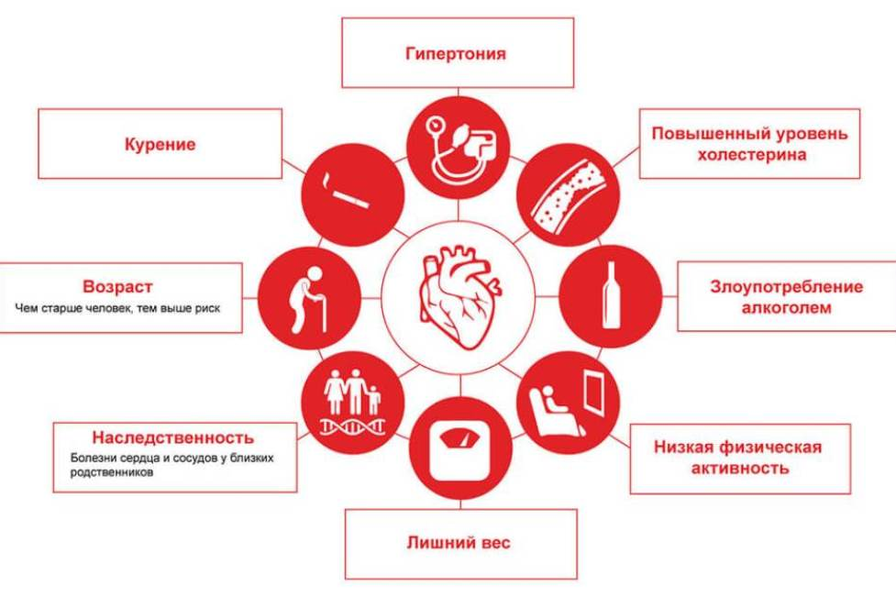
Факторы риска
Курение
Алкоголь
НФА
АГ
ГХС
СД
Стресс
Изоляция
Одиночество
Отсутствие социальной и трудовой деятельности

Slide 6
Концепция факторов риска

Slide 7
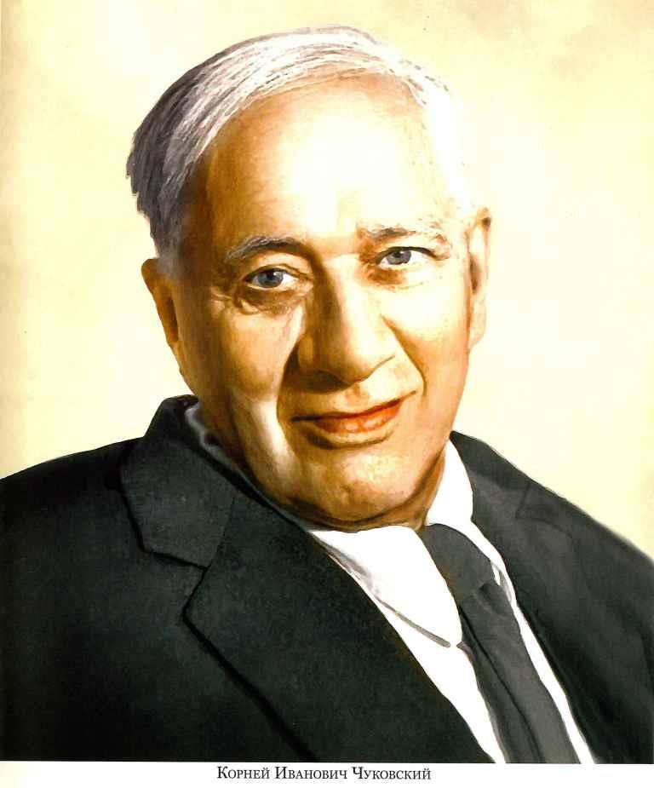
Успешное старение
психологическое здоровье
физическое здоровье
социальное здоровье
удовлетворенность жизнью
чувство цели
финансовая стабильность
познание нового
достижения
внешний вид
чувство юмора
духовность.
К.И.Чуковский в своем дневнике писал «Никогда я не знал, что так радостно быть стариком. Что ни день – мои мысли добрей и светлей»

Slide 8
Можно ли замедлить старение?
быть физически активным
рационально питаться
отказаться от вредных привычек
своевременно проходить медицинские осмотры
находиться в позитивном расположении духа
быть социально активным

Slide 9
Межведомственный проект «Комфортное долголетие»
Минздрав – оценка состояния здоровья, выявление ФР, индивидуальные рекомендации
Минспорт – повышение ФА (скандинавская ходьба, суставная гимнастика, танцы, настольные игры и т.д.)
Минкульт – развитие творческого потенциала - экскурсии, творческая деятельность (рисование, ручное творчество, «Возраст в моде», концерт, спектакль и т.д.)
Минобр – развитие новых навыков - компьютерная грамотность, финансовая грамотность, изучение языков, литературное мастерство и т.д.
Минтруд – повышение социальной защиты - юридическая консультация, социальное такси…
Администрация муниципального образования - координатор мероприятий

Slide 10
Какие задачи решаем
Социализация
Создание доступной среды
Укрепление здоровья
Возможность быть волонтерами
Возможность получать образование
Возможность иметь хобби
Возможность путешествовать

Slide 11
Спасибо за внимание!

